Slide 1
Trường Tiểu học Sài Đồng
Tên bài: ĐI ĐỀU, ĐỨNG LẠI, QUAY SAU – TRÒ CHƠI: BỊT MẮT BẮT DÊ”
THỂ DỤC LỚP 4
Giáo viên: Nguyễn Văn Thanh

Slide 2

KHỞI ĐỘNG
Thực hiện khởi động xoay các khớp:
+ cổ + hông
+ cổ tay, cổ chân + đầu gối
+ vai

Slide 3
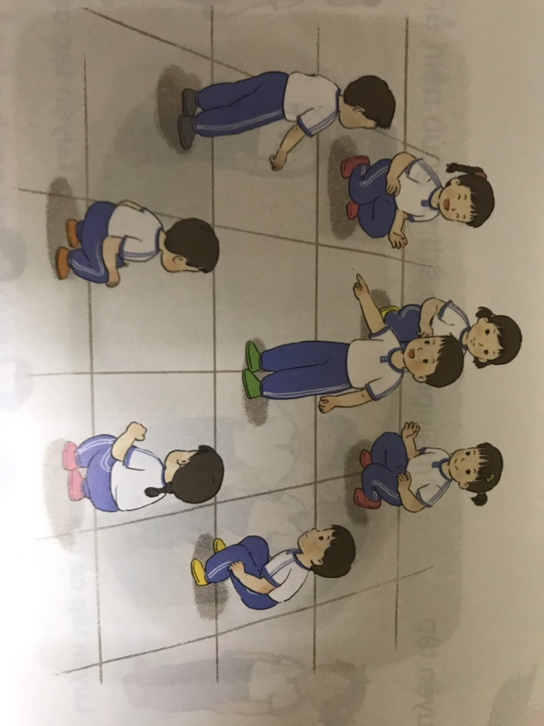
TRÒ CHƠI VẬN ĐỘNG: ĐỨNG NGỒI THEO HIỆU LỆNH
CÁCH CHƠi:
Tập hợp lớp theo vòng tròn, chỉ huy đứng trong vòng tròn hô hiệu lệnh(“ Đứng lên” hoặc “ Ngồi xuống”), các em cần thực hiện theo đúng hiệu lệnh. Chỉ huy có thể hô hiệu lệnh theo tốc độ nhanh, chậm khác nhau.
Em nào làm chưa đúng sẽ phải chạy một vòng quanh các bạn.

Slide 4
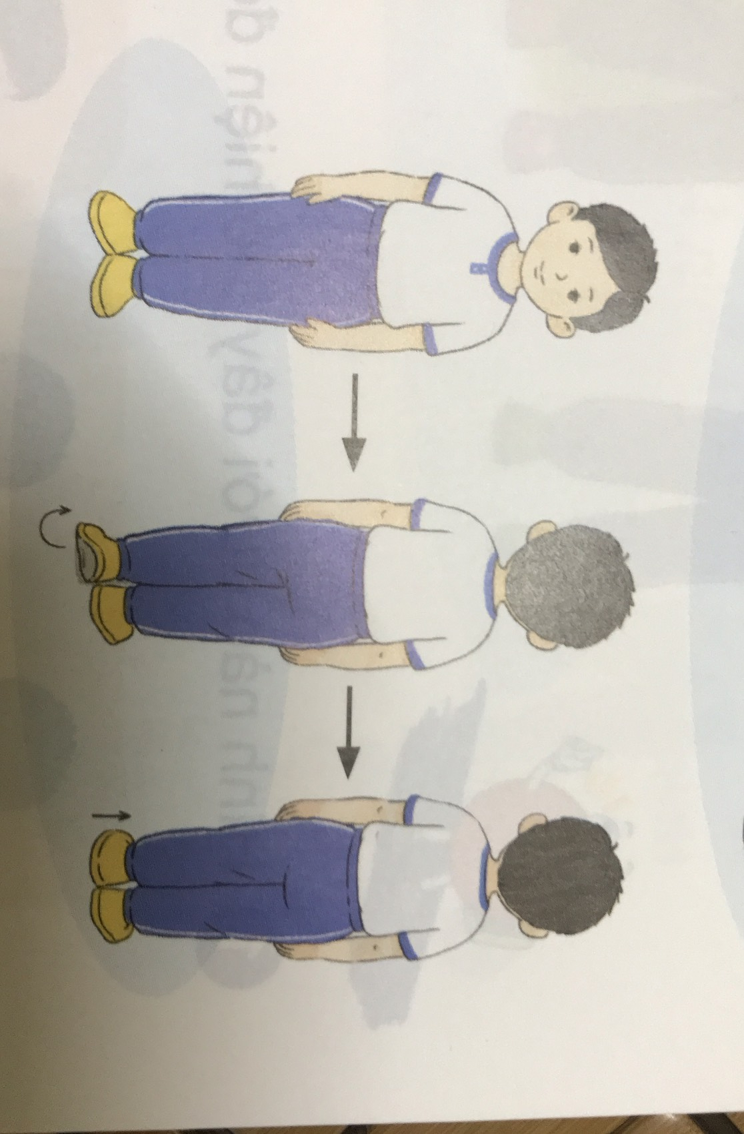
QUAY SAU
QUAY SAU:
KHẨU LỆNH : ĐẰNG SAU – QUAY
ĐỘNG TÁC: DÙNG GÓT CHÂN PHẢI LÀM TRỤ VÀ NỬA TRÊN BÀN CHÂN TRÁI LÀM ĐIỂM TÌ, QUAY NGƯỜI SANG PHẢI – RA SAU, ĐƯA CHÂN TRÁI VỀ TƯ THẾ ĐỨNG NGHIÊM.

Slide 5
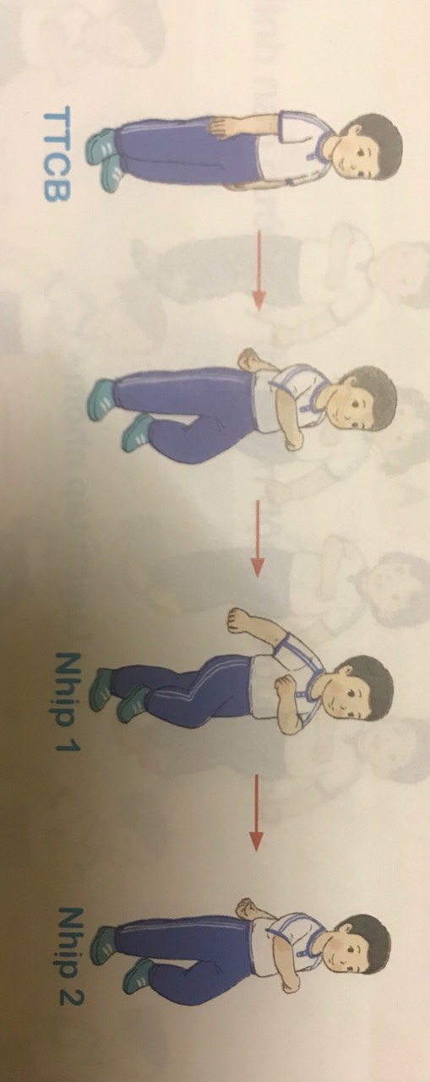
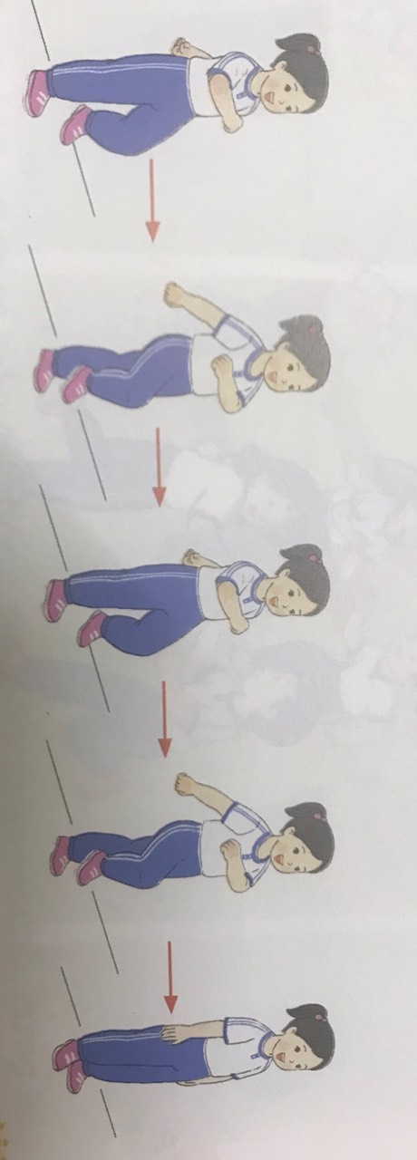
GIẬM CHÂN TẠI CHỖ, ĐỨNG LẠI
GIẬM CHÂN TẠI CHỖ, ĐI ĐỀU
TTCB: Đứng nghiêm
Khẩu lệnh: - “Giậm chân – Giậm”
ĐỨNG LẠI
- Khẩu lệnh: “ Đứng lại – Đứng”

Slide 6
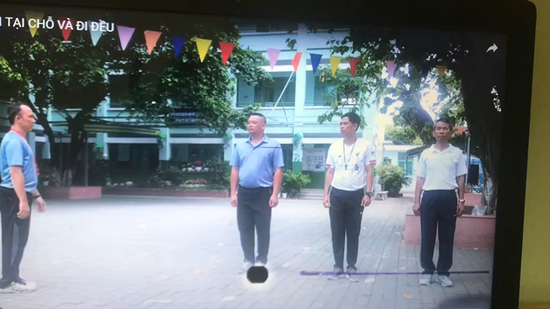
GIẬM CHÂN TẠI CHỖ, ĐỨNG LẠI

Slide 7
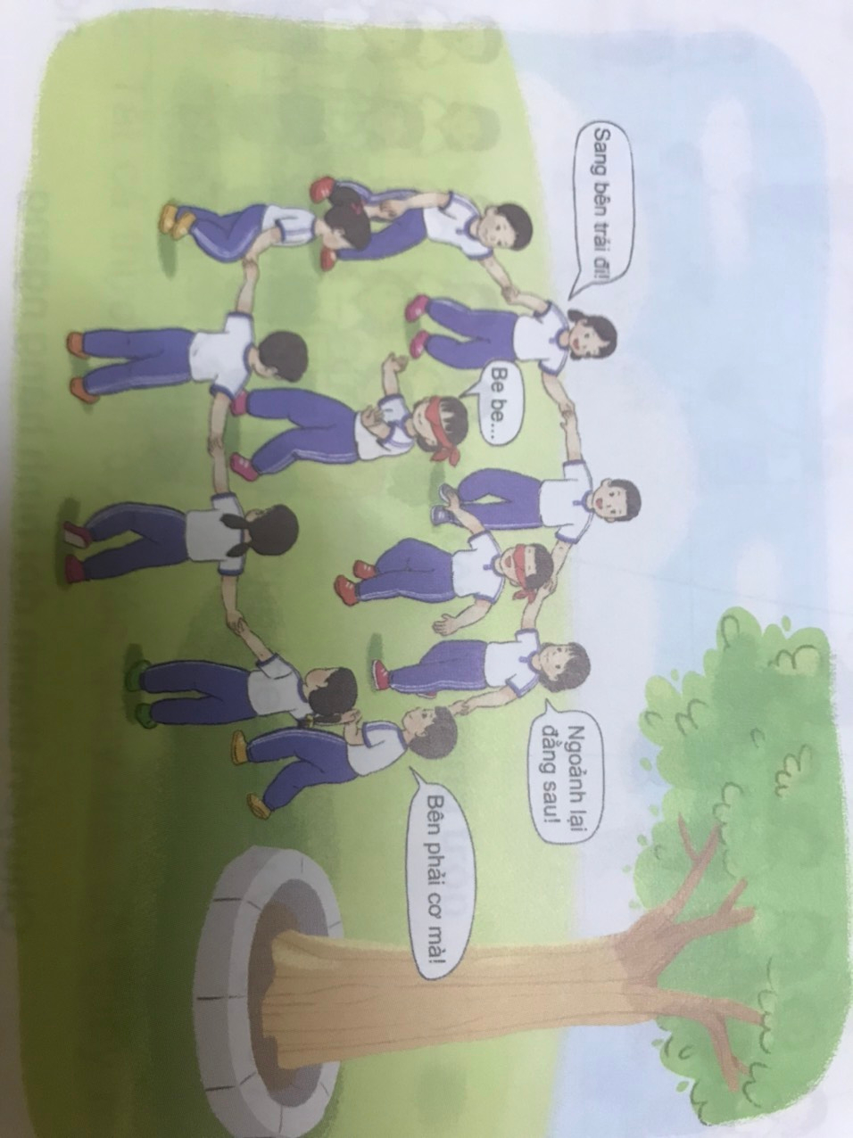
TRÒ CHƠI: BỊT MẮT BẮT DÊ
Cách chơi:
Chọn 3 em vào vòng tròn, trong đó có 2 em đóng vai “ dê” bi lạc và một em đóng vai người đi bắt dê. Bịt mắt em đóng vai người đi bắt dê.
Khi có lệnh, cả ba em cùng di chuyển trong vòng tròn, các em đóng vai “ dê” thỉnh thoảng kêu be, be,… em đi bắt chạy đến chỗ có tiếng kêu để bắt. Các em đứng xung quanh hò reo cổ vũ.
Sau khoảng 1-2 phút chơi, nếu bắt được “dê” thì người đi bắt dê sẽ thắng và ngược lại.
Iếp theo, giáo viên đổi vai chơi cho đôi bạn khác vào thay.

Slide 8
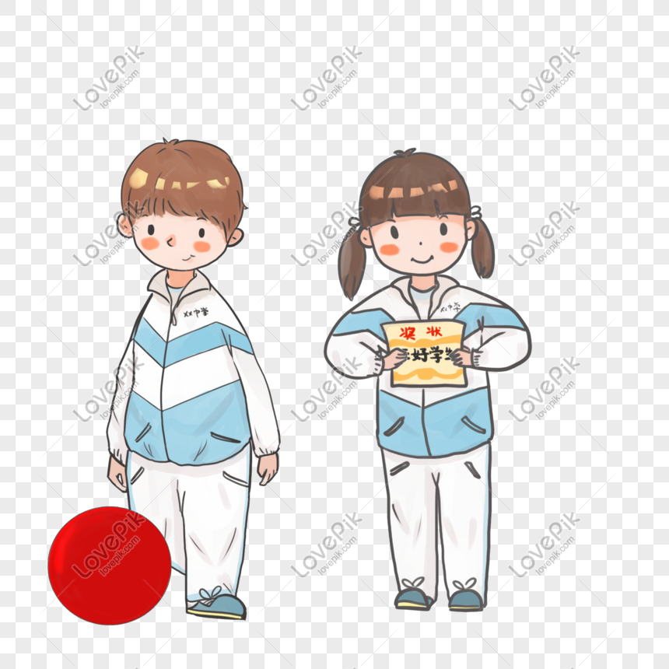
THẢ LỎNG
THỰC HIỆN CÁC ĐỘNG TÁC THẢ LỎNG THEO VIDEO HƯỚNG DẪN( Thả lỏng cơ thể, động tác chậm, hít thở nhịp nhàng.)
Notes:
In Slide Show mode, select the arrows to visit links.

